Slide 1


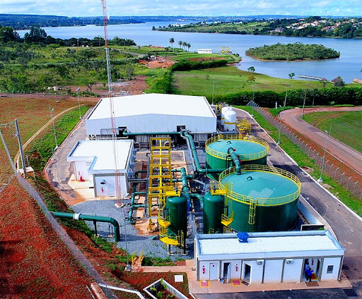
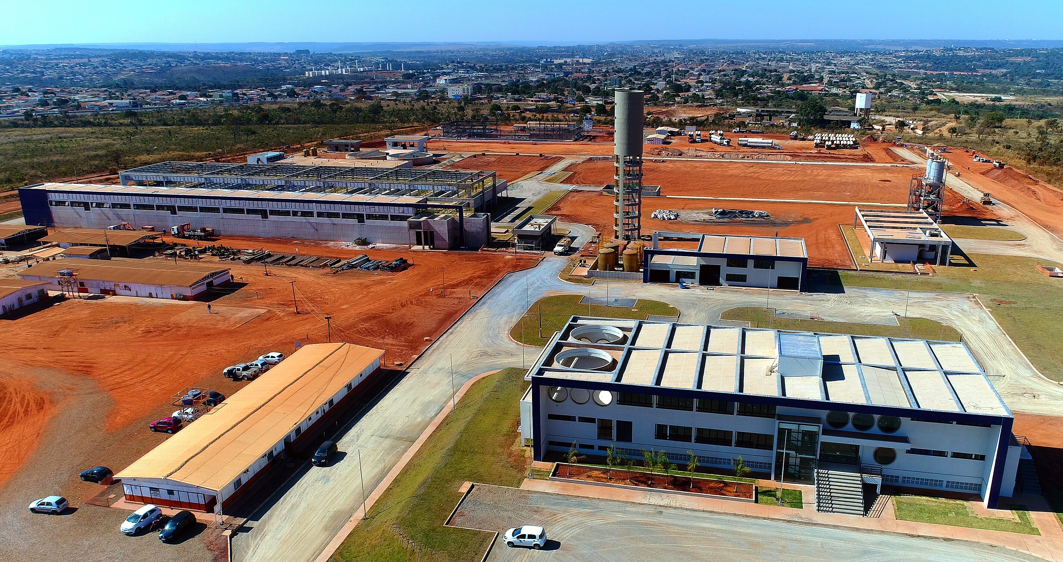
AUDIÊNCIA PÚBLICA Nº 002/2023:
Brasília, 01/03/2023

Slide 2
AUDIÊNCIA PÚBLICA Nº 002/2023
OBJETIVO: obter subsídios e informações adicionais referente à proposta de alteração da Resolução nº 03/2012, que disciplina os procedimentos a serem observados nos processos administrativos instaurados pelo prestador de serviços públicos de abastecimento de água e de esgotamento sanitário que tenham por objetivo a correção de irregularidades praticadas por usuários ou a aplicação de sanções a estes.
Nota Técnica N.º 18/2022 - ADASA/SAE/CORA
Minuta de Resolução: Altera a Resolução nº 03, de 13 de abril de 2012 e

Slide 3
CONTEXTUALIZAÇÃO
A Resolução N. 03, de 13 de abril de 2012, foi editada com objetivo de disciplinar os procedimentos de aplicação de sanções e correção de irregularidades praticadas por usuários na utilização dos serviços públicos de abastecimento de água e de esgotamento sanitário.
Passados 10 anos de vigência da Resolução, torna-se indispensável a sua revisão no sentido de readequar, melhorar e simplificar tais procedimentos, considerando o contexto atual da prestação dos serviços e as alterações introduzidas recentemente na Resolução n. 14/2011 que estabelece as condições da prestação e utilização desses serviços.
Nesse sentido, as inovações mais importantes da minuta de Resolução são a inclusão do Anexo I que apresenta a tipificação das infrações, anteriormente previstas na Resolução n. 14/2011, a inclusão da fórmula de cálculo do valor da multa, dentre outros critérios mais objetivos a serem considerados nos processos administrativos.

Slide 4
CONTRIBUIÇÕES DA CAESB
A Caesb – Companhia de Saneamento Ambiental do Distrito Federal, sociedade de economia mista, integrante da administração pública indireta do Distrito Federal, presta o serviço público de saneamento básico, regulado pelo Contrato de Concessão nº 01/2006, celebrado entre o Governo do Distrito Federal e a Companhia, por intermédio da Agência Reguladora de Águas, Energia e Saneamento Básico do Distrito Federal - ADASA.
Considerando a Audiência Pública nº 02/2023 - Adasa, apresentamos a seguir as contribuições da Caesb que visam a melhoria da minuta de resolução, alinhadas às disposições do Contrato de Concessão vigente, considerando as competências legais do Ente regulador e do Prestador de Serviços, com o fim de garantir a eficiência, a qualidade e o equilibro econômico-financeiro vinculados à prestação dos serviços frente à regulamentação pretendida.
Na presente apresentação a Companhia pontuará apenas as contribuições mais relevantes, sendo que o documento completo, contendo as contribuições detalhadas, será enviado formalmente à Adasa por e-mail, o qual poderá ser disponibilizado no site da Agência.

Slide 5
Texto Adasa:
CAPUT
Define as infrações e disciplina os procedimentos a serem observados nos processos administrativos instaurados pelo prestador de serviços públicos de abastecimento de água e de esgotamento sanitário que tenham por objetivo a correção de irregularidades praticadas por usuários ou a aplicação de sanções a estes.
Contribuição Caesb:
CAPUT
Tipifica as infrações e disciplina os procedimentos a serem observados nos processos administrativos instaurados pelo prestador de serviços públicos de abastecimento de água e de esgotamento sanitário que tenham por objetivo a apuração de irregularidades praticadas por usuários.
Considerações:
Melhoria da redação: A norma deve tipificar (tornar típico, classificar) as irregularidades praticadas por usuários para fins de possível aplicação das sanções cabíveis, sendo um elemento necessário à configuração da conduta ilícita. Ademais o processo disciplinar não tem objetivo de “corrigir” as irregularidades, mas sim apurá-las dentro dos princípios incidentes, culminando ou não na aplicação de sanções.

Slide 6
B) Texto Adasa:
Capítulo III
DA FISCALIZAÇÃO, INFRAÇÕES, MEDIDAS ADMINISTRATIVAS E PENALIDADES
Art. 5º-A. Sem prejuízo de outras estabelecidas em normas legais e regulamentares,
Art. 3º. [...]
V - assegurar ao prestador de serviços livre acesso às suas instalações prediais, mediante recebimento de aviso com antecedência mínima de 3 (três) dias úteis, informando a data da vistoria, de forma a permitir:
Contribuição Caesb:
Art. 3º [...]
V - assegurar ao prestador de serviços livre acesso às suas instalações prediais, de forma a permitir:
Considerações:
A comunicação prévia pode frustrar o flagrante necessário à autuação, especialmente em caso de furto de água com intervenção em hidrômetros, by pass, dentre outros. Nesses casos, o usuário retira a irregularidade para burlar a fiscalização e volta com a irregularidade após, sendo que o flagrante é indispensável para a eficácia da fiscalização. Ademais, na Resolução 14/2011 inexiste previsão de comunicação com antecedência para os casos de cometimento de irregularidades.

Slide 7
C) Texto Adasa:
Capítulo III
DA FISCALIZAÇÃO, INFRAÇÕES, MEDIDAS ADMINISTRATIVAS E PENALIDADES
Art. 5º-A. Sem prejuízo de outras estabelecidas em normas legais e regulamentares, constitui infração passível de aplicação de penalidade de multa a prática pelo usuário das ações ou omissões estabelecidas no Anexo I.
Contribuição Caesb:
Art. 5º-A. Sem prejuízo da tipificação de outras irregularidades e vedações estabelecidas em normas legais e regulamentares, constitui infração passível de aplicação de penalidade de multa a prática pelo usuário das ações ou omissões estabelecidas no Anexo I.
Considerações:
Sugestão de melhoria de redação para tornar o texto mais claro quanto à interpretação de que as irregularidades não se limitam as tipificações definidas no Anexo I.

Slide 8
D) Texto Adasa:
Capítulo IV
DO INÍCIO DO PROCESSO ADMINISTRATIVO
Art. 8º O Termo de Ocorrência de Irregularidade deverá ser numerado, lavrado em formulário próprio e conter no mínimo:
III. endereço e as coordenadas geográficas da unidade usuária;
Contribuição Caesb:
Art. 8º [...]
III. endereço e, quando possível, as coordenadas geográficas da unidade usuária;
Considerações:
Os equipamentos de coordenadas geográficas apresentam uma imprecisão de 5 metros, o que pode fazer com que a coordenada caia na unidade usuária vizinha. Por se tratar de processo de infração, essa imprecisão pode gerar vício no processo administrativo. Além disso, em algumas regiões há a dificuldade de obtenção de sinal para realizar o registro.

Slide 9
E) Texto Adasa:
Capítulo IV
DO INÍCIO DO PROCESSO ADMINISTRATIVO
Art. 11. [...]
§2º Caso seja verificado o atendimento das determinações constantes do Termo de Ocorrência de Irregularidade no prazo estabelecido e inexista a necessidade de dar prosseguimento ao processo, o prestador de serviços deverá:
Contribuição Caesb:
Art. 11 [...]
§2º Caso seja verificado o atendimento das determinações constantes do Termo de Ocorrência de Irregularidade no prazo estabelecido e quando o caso não demandar instauração de processo administrativo, o prestador de serviços deverá:
Considerações:
Melhoria visa corrigir a redação haja vista que nessa situação ainda não existe processo administrativo. Este será autuado nos casos que ensejem apuração da irregularidade.

Slide 10
Texto Adasa:
Capítulo VII
DO JULGAMENTO E DA APLICAÇÃO DE SANÇÃO
Art. 21 A decisão administrativa deverá conter [...]
Parágrafo único. O usuário será notificado, nos termos do art. 13 desta Resolução, da decisão administrativa do prestador de serviços e terá os valores referentes à penalidade e aos ressarcimentos apresentados de forma discriminada na fatura.
Contribuição Caesb:
Parágrafo único. O usuário será notificado, nos termos do art. 13 desta Resolução, da decisão administrativa do prestador de serviços.
Capítulo VIII
DOS RECURSOS E DA REVISÃO
§3º Caso a decisão colegiada do prestador de serviços mantenha a imposição de multa, de ressarcimento ou de outra medida administrativa, o valor pecuniário da penalidade será incluído integralmente e de forma discriminada na fatura subsequente.
Considerações:
Excluir a redação haja vista que a penalidade será lançada após julgamento do RECURSO apresentado pelo usuário ou findado o prazo para apresentação desse sem manifestação do usuário.

Slide 11

Aline Batista de Oliveira Brites
Superintendência de Regulação – RRE
alinebatista@caesb.df.gov.br
Obrigada!

